Slide 1
AUTOSAR 프로젝트
귀여운 고슴도치
Adaptive Front Lighting System
201420988 강현구
201421002 한수찬
201620486 오승민
201620950 강한결

Slide 2
TABLE OF CONTENTS
01
주제 시스템 소개
02
요구사항 정의
03
모델 구조
04
설계 근거
05
시연

Slide 3
1. 주제 소개
AFS : Adaptive Front Light System
차량의 실제 주행 환경에 따라 운전자에게
최적의 전방시야를 제공한다.

Slide 4
시스템 하드웨어 구조
Speed
Sensor
Steering
Angle
Sensor
Distance
Sensor
Light Sensor
ECU
Vertical
Stepper
Motor
Horizontal
Stepper
Motor
LowBeam
Light
HighBeam
Light

Slide 5
시스템 하드웨어 구조
Sensor
Controller
Actuator
Speed
Sensor
Vertical
Stepper
Motor
ECU
Steering
Angle
Sensor
Horizontal
Stepper
Motor
Sensor – Control – Actuator
Pattern
Distance
Sensor
LowBeam
Light
Light Sensor
HighBeam
Light

Slide 6
2. 요구사항 정의
시스템 요구사항 및 SW 기능 요구사항

Slide 7
시스템 요구사항 SR-001
Sensor
Controller
Actuator
Speed
Sensor
Vertical
Stepper
Motor
ECU
Steering
Angle
Sensor
Horizontal
Stepper
Motor
Distance
Sensor
LowBeam
Light
Light Sensor
HighBeam
Light
이름 :
스티어링 각도에 따른 전조등 좌우 각도 조절
정의 :
시스템은 차량 주행 시 핸들의 조향 방향에 맞추어 전조등의 조사 방향을 변경할 수 있어야 한다.
필요 HW :
Steering Angle Sensor, Horizontal Stepper Motor

Slide 8
SR-001 기능 요구 사항
Horizontal Motor Actuator Component
조향각
Motor Application Component
Steering Sensor
Component
전압 변화량 값
조향각
Request Call
Request Call
전압 변화량 값
ECU_ABS
전압 변화량 값
Steering
Angle
Sensor

Slide 9
시스템 요구사항 SR-002
Sensor
Controller
Actuator
Steering
Angle
Sensor
ECU
Horizontal
Stepper
Motor
Speed
Sensor
Vertical
Stepper
Motor
Distance
Sensor
LowBeam
Light
Light Sensor
HighBeam
Light
이름 :
운행 속도에 따른 전조등 상하 각도 조절
정의 :
시스템은 차량 주행 속도에 따라 하향등의 조사 각이 상승하여 고속 주행 시 전방시야 확보에 도움을 줄 수 있어야 한다.
필요 HW :
Speed Sensor, Vertical Stepper Motor

Slide 10
SR-002 기능 요구 사항
Vertical Motor Actuator Component
조사각 단계
Motor Application Component
Speed Sensor
Component
회전 수
조사각 단계
회전 수
Request Call
ECU_ABS
Request Call
회전 수
Speed
Sensor

Slide 11
시스템 요구사항 SR-003
Sensor
Controller
Actuator
Speed
Sensor
Vertical
Stepper
Motor
Steering
Angle
Sensor
ECU
Horizontal
Stepper
Motor
Light Sensor
LowBeam
Light
Distance
Sensor
HighBeam
Light
이름 :
주행 중 조도에 따른 전조등 밝기 조절
정의 :
시스템은 실제 조도를 측정하여 전조등의 밝기를 조절할 수 있어야 한다.
필요 HW :
Light Sensor, Low Beam Light

Slide 12
SR-003 기능 요구 사항
Low Beam
Actuator Component
밝기 값
Low Beam Application Component
저항 값
Light Sensor
Component
밝기 값
Request Call
저항 값
ECU_ABS
Request Call
저항 값
Light
Sensor

Slide 13
시스템 요구사항 SR-004
Sensor
Controller
Actuator
Speed
Sensor
Vertical
Stepper
Motor
Steering
Angle
Sensor
ECU
Horizontal
Stepper
Motor
Distance
Sensor
HighBeam
Light
LowBeam
Light
Light Sensor
이름 :
전방 차량 유무에 따른 상향등 자동 제어
정의 :
시스템은 상향등 사용 시 전방 차량이 감지되면 자동으로 하향등으로 변경하고 감지된 차량이 사라지면 다시 상향등으로 변경할 수 있어야 한다.
필요 HW :
Distance Sensor, High Beam Sensor

Slide 14
SR-004 기능 요구 사항
High Beam
Actuator Component
Beam Mode
값
High Beam Application Component
Distance Sensor
Component
펄스 값
Beam Mode
값
Request Call
Request Call
펄스 값
ECU_ABS
펄스 값
Distance
Sensor

Slide 15
3. 모델 구조
시스템 요구상항과 SW 기능 요구 사항을 토대로
Component 모델 구조를 구성한다.
Notes:
이번에는 모델 구조에 대해 설명하겠습니다. 모델은 시스템 요구사항과 SW기능 요구사항을 토대로 component를 만들어 구성하였습니다.

Slide 16
전체 시스템 구조도
Actuator Component
Application
Component
Sensor
Component
C
ECU_ABS
C
Notes:
앞에서 시스템 HW 구조와 비교해보면 전체 시스템 구조는 비슷하게 설계되었습니다. Component들은 Actuator, Sensor, Application, ECU를 담당하는 component로 구성되어 있고 각각의 Component들은 Sender Receiver나 Client Server Interface로 필요한 상황에 맞게 연결되어 있습니다.

Slide 17
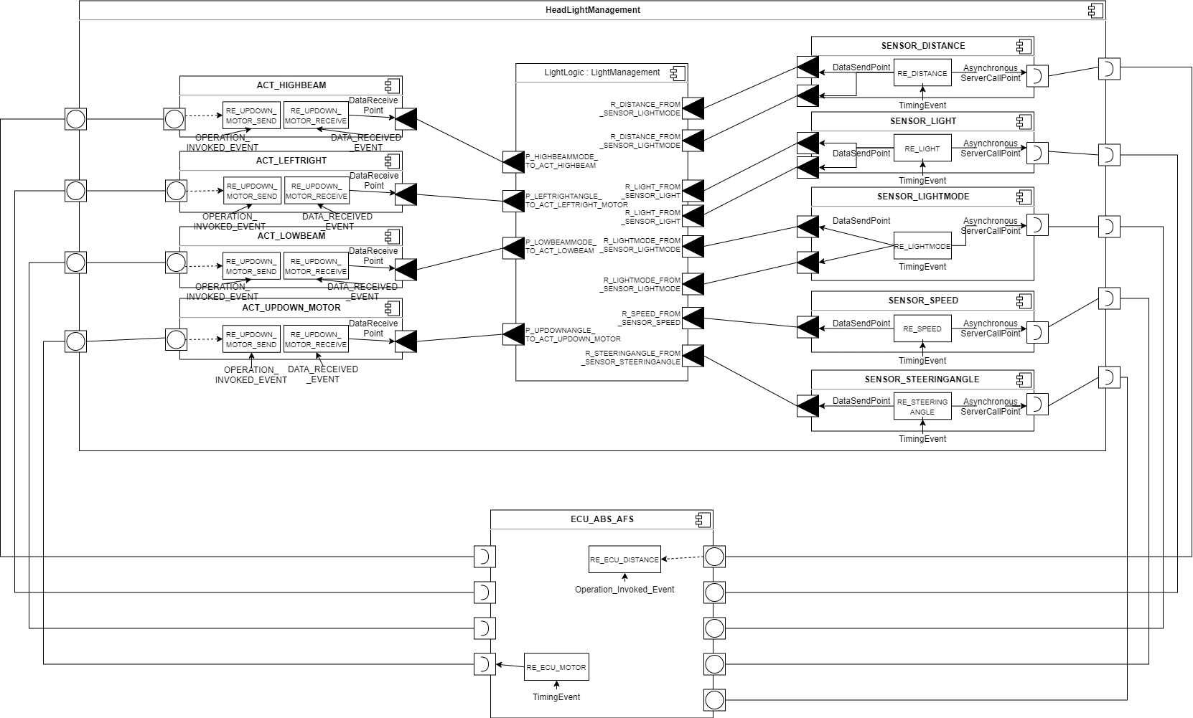
전체 시스템 구조도
Notes:
실제로 설계한 구조도 입니다. 다음 구조도를 통해 Isola A에서 VFB와 모델링을 진행하였습니다.

Slide 18
ECU_ABS 구조도
Notes:
ECU ABS 구조도에 대해서 좀 더 자세히 알아보겠습니다. ECU ABS는 외부 장치로 부터 읽은 값을 읽어오고 외부 장치로 계산된 값을 입력시키는 역할을 하기 때문에 Application Layer층에서도 Sensor Component와 Actuator Component로 연결되어 있습니다. 이 부분만 따로 본다면,

Slide 19
ECU_ABS 구조도
Actuator Component
Sensor
Component
C
ECU_ABS
Operation Invoked Event
C
Timing Event
Notes:
다음과 같은 형태를 띄고 있으며, Actuator Component와는 Interface에서 ECU는 Client의 역할을 하고 Timing Event를 통해 Call Request를 합니다.
Sensor와의 Interface에서는 Server의 역할을 합니다. Operation Invoked Event를 통해 Sensor Component가 Request call을 보낼 때에 Sensor HW에서 값을 읽어와 전달해줍니다.

Slide 20
Sensor Component 구조도
Notes:
다음은 Sensor Component의 구조에 대해 조금 더 자세히 알아보겠습니다. Sensor Component는 ECU에서 값을 읽고 application component로 값을 단순히 전달해주는 역할을 합니다. 빨간 부분만 보면 구조는 다음과 같습니다.

Slide 21
Sensor Component 구조도
Asynchronous
Server Call Point
ECU_ABS
Sensor
Component
Data Send Point
Application
Component
C
Timing Event
Notes:
Sensor들은 ECU ABS에서 Request Call을 통해 Sensor값을 읽어오는데 이 때 Timing Event를 통해 값을 읽어옵니다. 값을 읽어오면 Sensor값이 필요한 Application Component에게 Sender Receiver Interface로 Data send point를 선언해 값을 전달해줍니다.

Slide 22
Actuator Component 구조도
Notes:
다음은 Actuator Component에 대해 좀 더 자세히 알아보겠습니다. Actuator Component는 Application Component에서 계산한 값을 ECU ABS에게 전달해주는 역할을 합니다. 빨간색 박스 부분이 Actuator Component와 연결된 Component들을 표시한 것입니다. 이 부분만 따로 보게 된다면

Slide 23
Actuator Component 구조도
Application
Component
Data Received Point
Actuator Component
Synchronous
Server Call Point
ECU_ABS
C
Data Received Event
Operation Invoked Event
Notes:
다음과 같은 형태입니다. Application Component는 Send Receiver port로 Data를 전송해주고 Actuator가 Data Received Event를 통해 전송되어진 데이터를 저장합니다. 그리고 ECU가 Call Request를 보내면 Operation Invoked Event를 통해 작동하여 ECU에게 데이터를 전송합니다. 이 때 사용되는 Point는 각각 Data Received Point와 Synchronous Server Call Point를 사용합니다.

Slide 24
Application Component 구조도
Notes:
마지막으로 살펴볼 부분은 Application Component 부분입니다. 실제로 센서값에 따라 어떻게 대응해야 하는지 기능적인 부분의 코드를 작성하는 부분입니다. 따라서 Sensor로부터 값을 받고 상황을 판단한 뒤 적절한 행동을 하기 위한 값을 Actuator Component로 전송합니다. 이 부분만 보면

Slide 25
Application Component 구조도
Actuator Component
Application
Component
Sensor
Component
Data Send Point
Data Received Point
Timing Event
Notes:
이와 같은 형태로 구성되어 있습니다. Application component는 Timing Event로 작동하고 센서로부터 값을 받아 내부 알고리즘에 따라 판별한 뒤 적절한 값을 Actuator component로 전송합니다. 이 때 모두 Sender Receiver Interface를 사용하고 point는 Data send point와 data received point를 사용합니다.

Slide 26
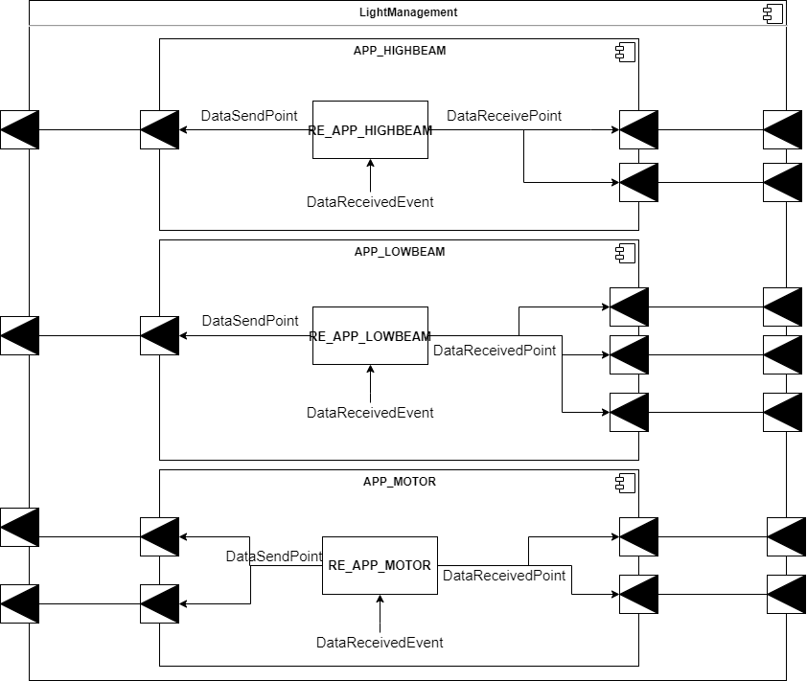
Application Component 구조도
Notes:
Application Component는 그 안에 다시 Highbeam, Lowbeam, motor componen로 구성됩니다. Motor는 Send port가 두개인데 그 이유는 Headlight는 상하, 좌우로 움직여야 하는데 이를 스텝 모터를 이용해서 움직입니다. 따라서 Vertical Step motor와 Horizontal Step motor를 조종해야 해서 두 개의 Send port로 구성하였습니다. 왼쪽 헤드라이트와 오른쪽 헤드라이트로 따로 나누지 않은 이유는 왼쪽 헤드라이트와 오른쪽 헤드라이트가 동시에 같게 움직여야 하기 때문에 메모리 효율성을 위해서 굳이 따로 나누지 않았습니다.

Slide 27
4. 설계 근거
모든 설계에는 근거가 있습니다.

Slide 28
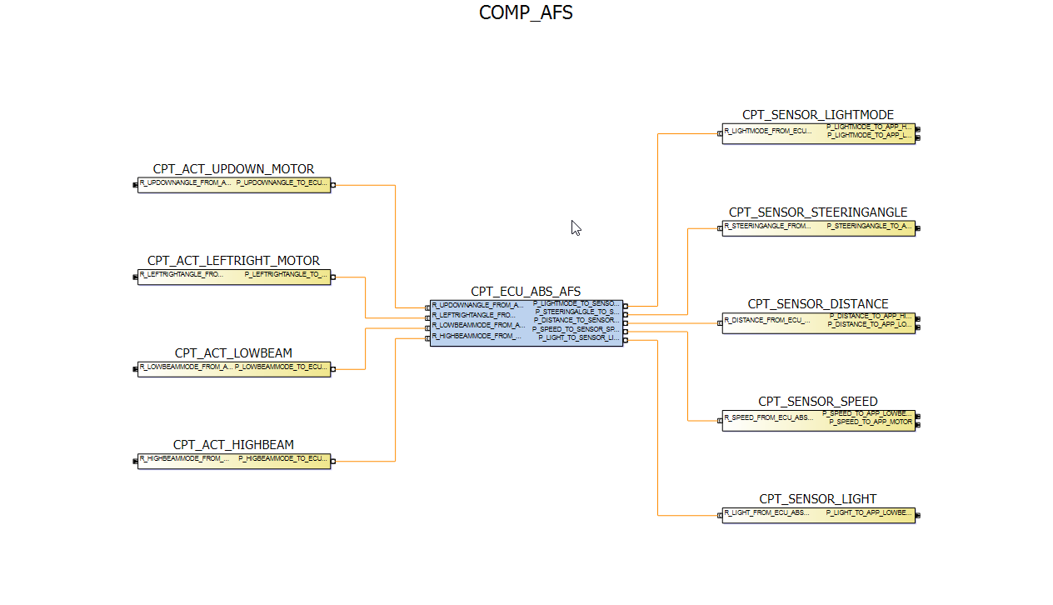
Server-Client 설계 근거
client
client
Blocking
NonBlocking
server
server
Notes:
ECU ABS 와 SensorActuator는 ClientServer Port Interface를 이용해서 연결하였습니다. ClientServer에서 Explit 방식에서 Queue를 사용한 방식으로 서로 연결하였습니다. 또한 ECU와 Sensor는 Non-Blocking 방식으로 서로 연결되어 있습니다. 이렇게 한 이유는 데이터가 비교적 부정확 하더라도 안전상, 기능상에 큰 문제가 없기 때문 입니다. 반대로 Actuator와 ECU는 Blocking방식으로 연결되어 있습니다. 이렇게 한 이유는 조절하는 값이 없이 Actuator가 동작하는 것을 방지하기 위해서 입니다.

Slide 29
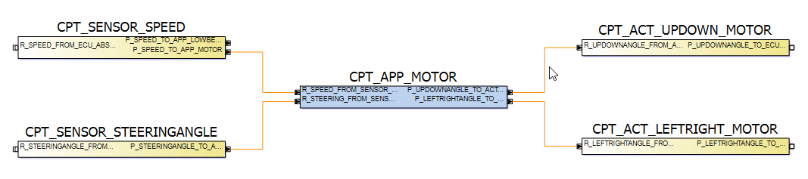
Sender-Receiver 설계 근거
Blocking
sender
receiver
Blocking
receiver
sender
OverHead
Notes:
APP에서 Sender Receiver를 사용한 이유는 컴포넌트 간의 데이터를 전송하기 위해서이다. 각 컴포넌트에서 Explicit 방법으로 데이터를 전송하는데 이렇게 한 이유는 호출과 동시에 데이터를 동시에 전달하기 위해서 이다. 또한 App Compnent에서 Blocking 방식으로 데이터 수신을 대기하는데 이렇게 하는 이유는 App component의 Overhead를 줄이기 위해서이다.
더하여, Motor를 UPDOWN, LEFTRIGHT 두 개로 나눈 이유는 좌우 헤드라이트가 항상 같게 움직이므로 따로 나눌 필요가 없어서 두 개의 component로만 나누었다.

Slide 30
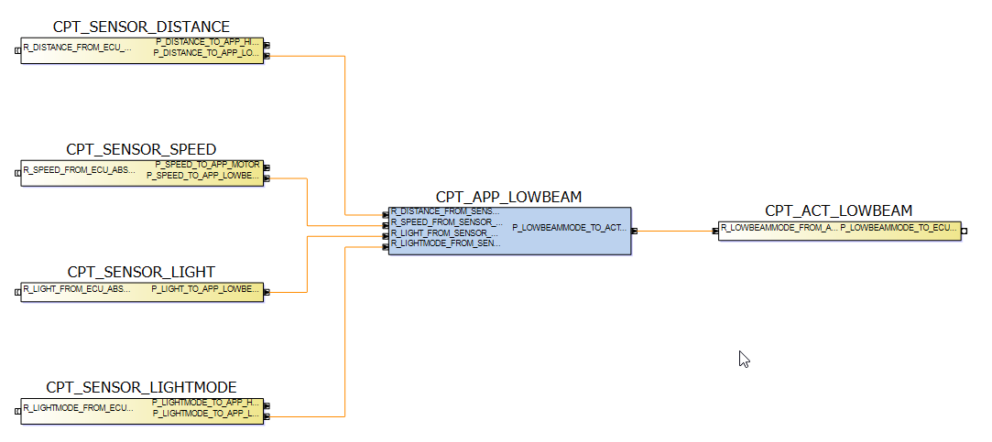
Task 설계 근거
여러 개의 Runnable Entity를
하나의 Task에 매핑
Notes:
하나의 아웃풋을 도출하기 위해서는 같은 영역에서 센서 값이 필요하기 때문에 하나의 Task로 매핑하였습니다. 나머지 Task들은 독립성을 높이고 재사용성을 높이기 위해서 최소한의 책임을 가지기 위해서 하나의 Runnable Entity만 매핑을 했다.

Slide 31
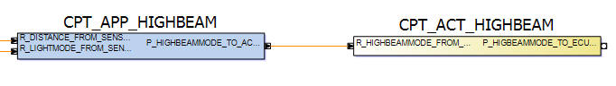
Shared Variable 설계 근거
SharedVariable을 통해서 Sync 문제를 해결
Notes:
하나의 Component에서 여러 개의 Runnable Entity가 있고 각 Runnable Entity에서 공유해야 할 변수가 있다. 이 변수의 Critical Section Problem을 Developer가 관리하는 것이 아니라 RTE에서 직접 관리해주기 위해서 Shared Variable을 사용하였다.

Slide 32
5. 시연

Slide 33
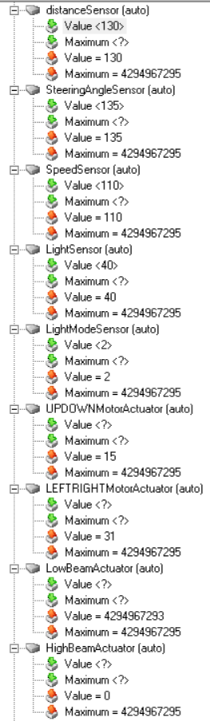
가상 머신 값 설명
DataValue | Explaination
distanceSensor | 앞에서 오는 차량과의 거리
SteeringAngleSensor | 차의 회전 방향
SpeedSensor | 차의 속도
LightSensor | 차 조도 센서
LightModeSensor | 상향등/하향등 조절
UPDOWNMotorActuator | 하향등의 업다운 각도 조절
LEFTRIGHTMotorActuator | 하향등의 좌우 각도 조절
LowBeamActuator | 하향등의 불빛 세기 조절
HighBeamActuator | 상향등의 불빛 세기 조절

